Slide 1

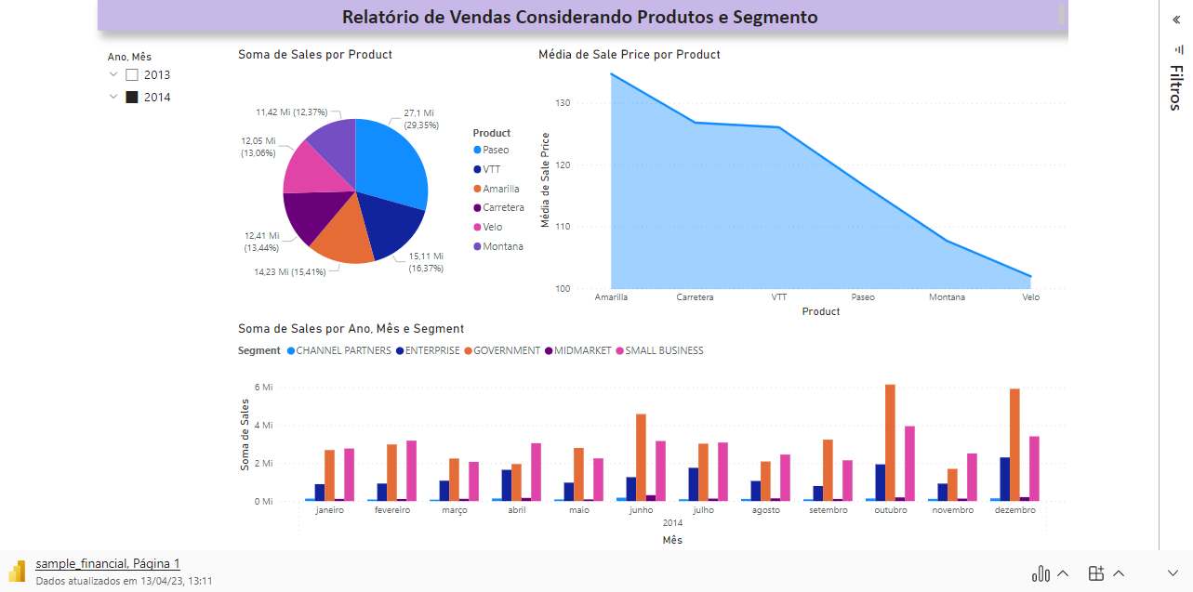
Microsoft Power BI – Página 1

Slide 2
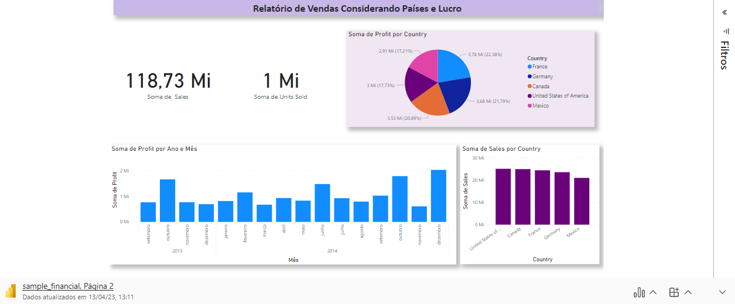
Microsoft Power BI – Página 2

Slide 3
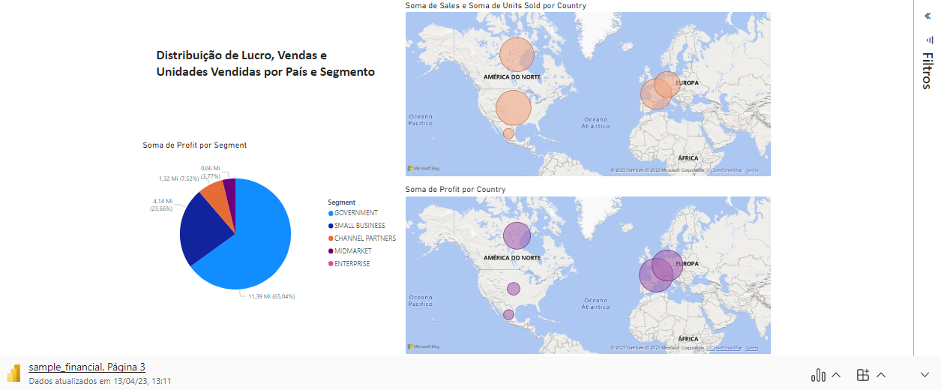
Microsoft Power BI – Página 3

